Slide 1




MÔN TƯ TƯỞNG HỒ CHÍ MINH
Đối tượng: Đại học, cao đẳng không chuyên ngành Mác - Lênin, tư tưởng Hồ Chí Minh

Slide 2

CƠ SỞ, QUÁ TRÌNH HÌNH THÀNH
VÀ PHÁT TRIỂN TƯ TƯỞNG HỒ CHÍ MINH

Slide 3
Nội dung
I. Cơ sở hình thành tư tưởng Hồ Chí Minh
II. Quá trình hình thành và phát triển TTHCM
III. Giá trị tư tưởng Hồ Chí Minh

Slide 4
I. CƠ SỞ HÌNH THÀNH TƯ TƯỞNG HỒ CHÍ MINH
Khách quan
Cơ sở thực tiễn
Tư tưởng
Hồ Chí Minh
Cơ sở lý luận
Nhân tố chủ quan HCM

Slide 5
I. CƠ SỞ HÌNH THÀNH TƯ TƯỞNG HỒ CHÍ MINH
1. Cơ sở thực tiễn
Thực tiễn cách mạng Việt Nam
Cơ sở
thực tiễn
Thực tiễn cách mạng thế giới

Slide 6
1. Cơ sở thực tiễn
a. Thực tiễn Việt Nam cuối thế kỷ XIX đầu thế kỷ XX
Cuối TK XIX, đầu TK XX, bối cảnh lịch sử VN ntn?
+ Trước khi Pháp xâm lược là xã hội phong kiến độc lập, nông nghiệp, lạc hậu…
+ Khi thực dân Pháp xâm lược (1858) và hiệp định Patơnốt (1884) được ký kết, xã hội Việt Nam trở thành xã hội thuộc địa nửa phong kiến.
+ Thực dân Pháp tiến hành khai thác và bóc lột thuộc địa →Cơ cấu giai cấp trong xã hội thay đổi
=> Cách mạng VN khủng hoảng đường lối cứu nước
Muốn thắng lợi, phải đi theo một con đường mới

Slide 7
Việt Nam là một quốc gia phong kiến độc lập, kinh tế nông nghiệp, lạc hậu
Triều đình Huế chống cự yếu ớt, sau đó cầu hòa. Cuối cùng đầu hàng
VN trở thành nước thuộc địa, nửa phong kiến. Các PT đấu tranh nổ ra song đều thất bại
Khai thác thuộc địa lần thứ nhất. XH Việt Nam có sự phân hóa sâu sắc. XH VN có 2 mâu thuẫn cơ bản
1858
1884
1897
1914
TD Pháp
xâm lược
Patơnốt
Khai thác thuộc địa
Thực tiễn cách mạng Việt Nam

Slide 8
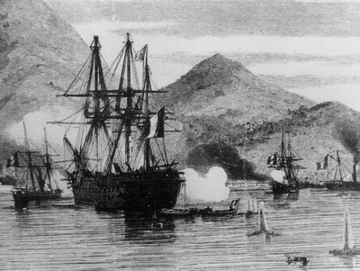
Pháp tấn công vào Đà Nẵng năm 1858

Slide 9
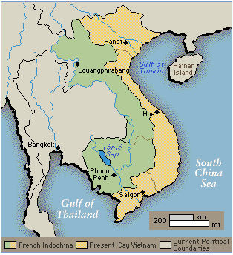
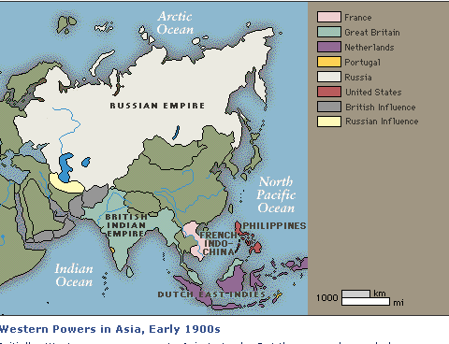
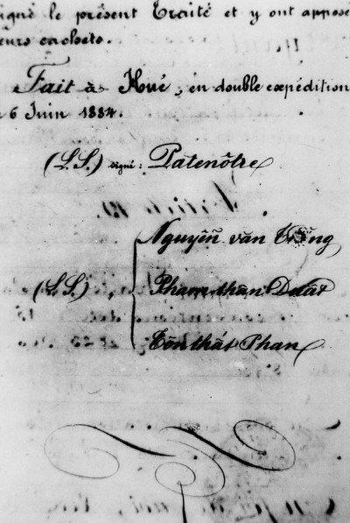
Việt Nam trở thành thuộc địa của Pháp
Nhà Nguyễn ký với Pháp
hiệp ước Patơnốt
Notes:
9

Slide 10
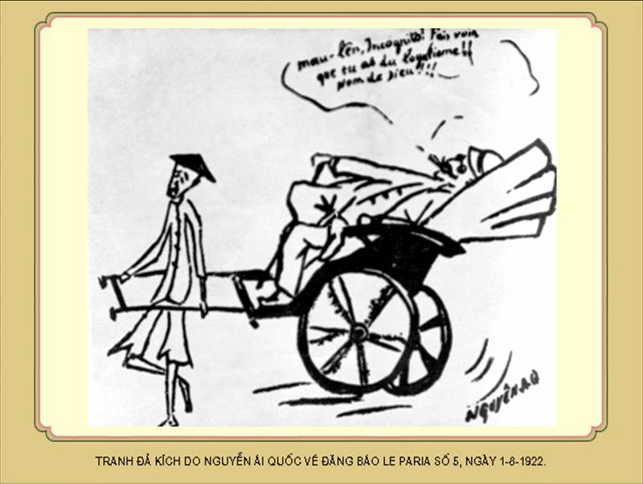
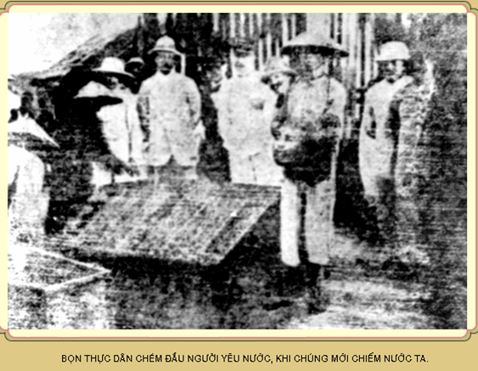
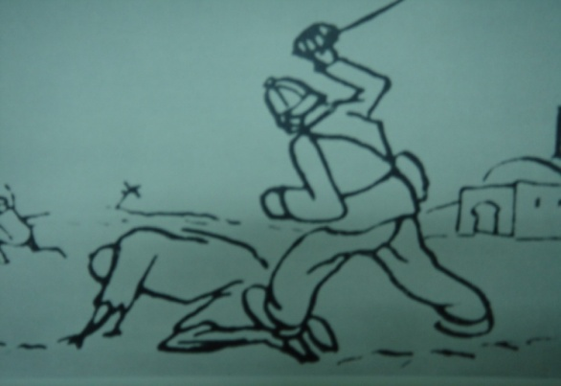
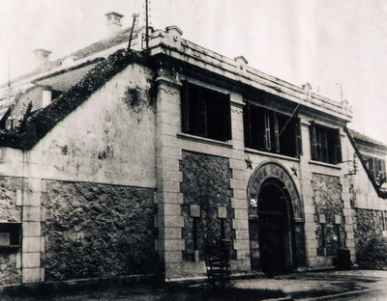
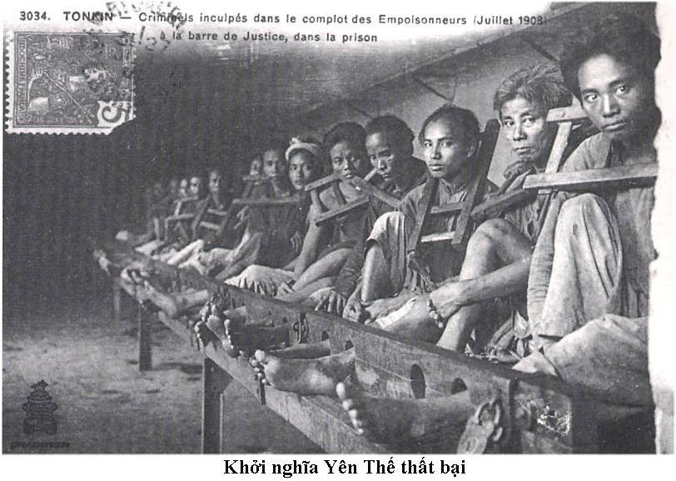
LĨNH VỰC CHÍNH TRỊ - KINH TẾ - VĂN HÓA - XÃ HỘI
NHÀ TÙ NHIỀU HƠN TRƯỜNG HỌC
Nhà tù Hỏa Lò – nơi giam giữ nhiều
người Việt Nam yêu nước
Notes:
10

Slide 11
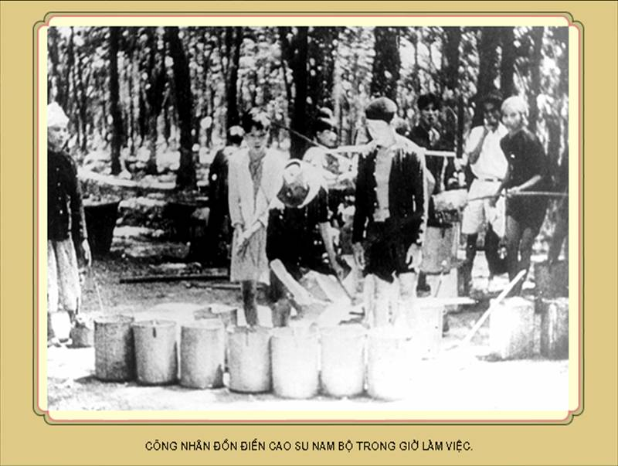
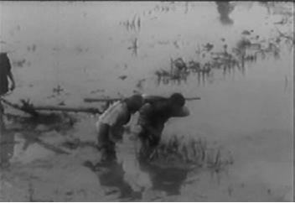
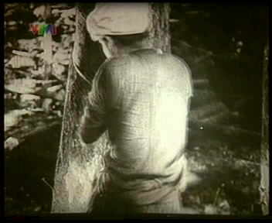
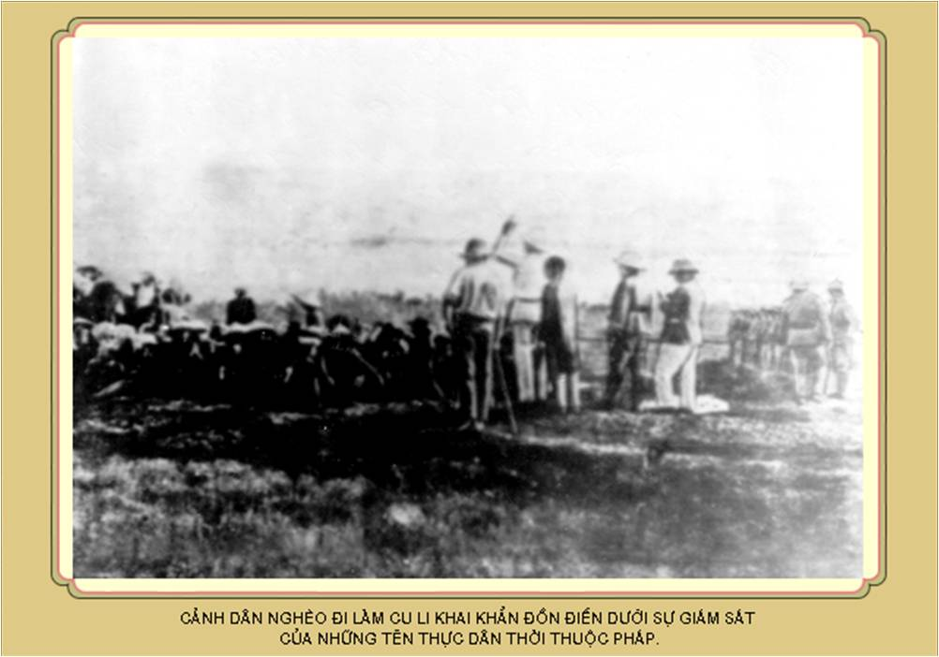
TRONG LĨNH VỰC NÔNG NGHIỆP
CHIẾM
RUỘNG
ĐẤT
LẬP
ĐỒN
ĐIỀN
TRỒNG
LÚA
VÀ
CAO
SU
Notes:
11

Slide 12
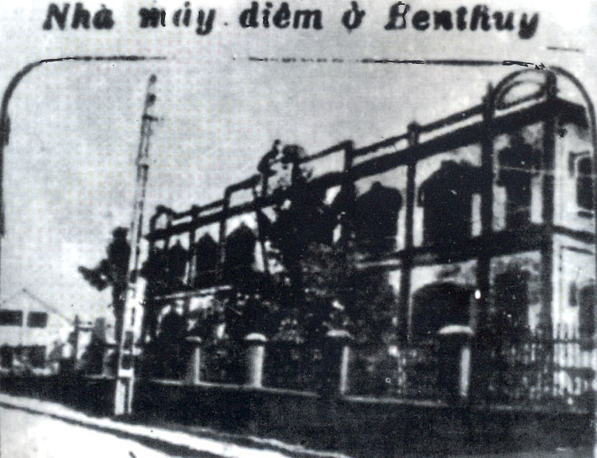
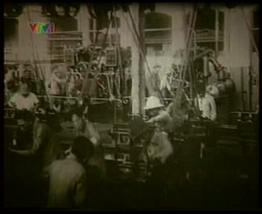
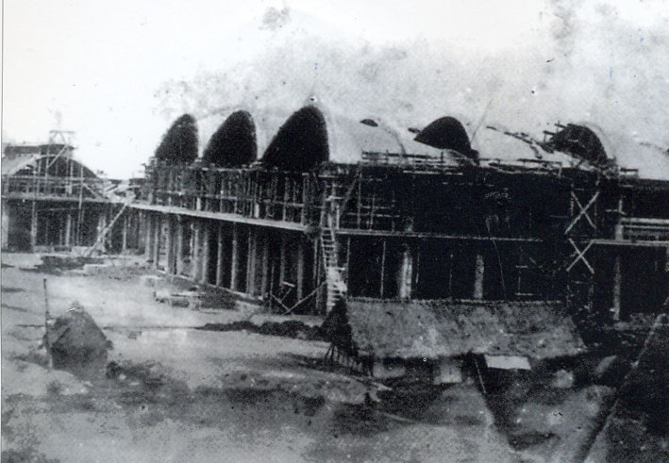
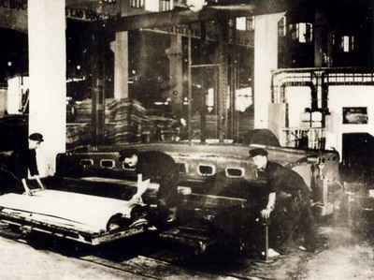
TRONG LĨNH VỰC CÔNG NGHIỆP
PHÁT
TRIỂN
CÁC
NGÀNH
CÔNG
NGHIỆP
PHỤC
VỤ
CHO
KHAI
THÁC
Nhà máy xe lửa Trường Thi
Notes:
12

Slide 13
Bối cảnh VN cuối TK XIX đầu TK XX
Toàn thể
dân tộc
Việt Nam
Thực dân
Pháp
xâm lược
Xã hội
thuộc địa nửa
phong kiến
Các phong
trào yêu nước
Nông dân
Việt Nam
Địa chủ
phong
kiến
Hồ Chí Minh
ra đi tìm đường
cứu nước
Khủng hoảng
đường lối
cứu nước

Slide 14
b. Thực tiễn thế giới cuối thế kỷ XIX, đầu thế kỷ XX
Cuối TK XIX, đầu TK XX, bối cảnh thế giới ntn?
- CNTB → CNĐQ đi xâm lược → mâu thuẫn CNĐQ với thuộc địa trở nên gay gắt
- Sự phát triển không đều của CNĐQ → chiến tranh I nổ ra → CNĐQ suy yếu →CM 10 Nga thành công
- QT 3 thành lập (3/1919)
Nhà nước Xô Viết đánh bại sự can thiệp của 14 nước ĐQ → Ảnh hưởng CM 10 Nga lan rộng trên TG

Slide 15
Yếu tố thời đại
Cách mạng
giải phóng
dân tộc
Chủ nghĩa
đế quốc
CM tháng 10
Nga thắng lợi
Cách mạng
vô sản
thế giới
Vấn đề dân tộc
trở thành vấn
đề quốc tế lớn
Quốc tế III
Thành lập
Tư tưởng Hồ Chí Minh

Slide 16
I. CƠ SỞ HÌNH THÀNH TƯ TƯỞNG HỒ CHÍ MINH
1. Cơ sở thực tiễn
2. Cơ sở lý luận
Truyền thống dân tộc
Cơ sở
lý luận
Chủ nghĩa Mác-Lênin
Tinh hoa văn hóa nhân loại

Slide 17
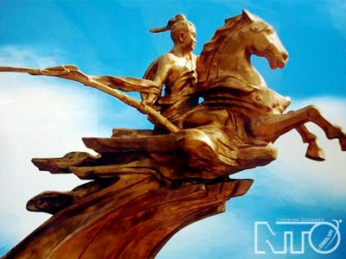
2. Cơ sở lý luận
a. Giá trị truyền thống tốt đẹp của dân tộc
Chủ nghĩa yêu nước,
tinh thần dân tộc
Đoàn kết, nhân nghĩa
- Lạc quan cách mạng
Hiếu học, cần cù, thông minh; nền văn hóa khoan dung, hòa nhập

Slide 18
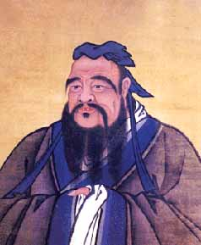
2. Cơ sở lý luận
b. Tinh hoa văn hóa nhân loại
* Tinh hoa văn hóa phương Đông
- Nho giáo
Tích cực:
+ Triết lý hành động, giúp đời
+ Lý tưởng XD một xã hội bình trị
+ Triết lý nhân sinh, tu thân, dưỡng tính
+ Đề cao lễ giáo, hiếu học
Hạn chế: Coi khinh lao động chân tay, coi thường phụ nữ, phân biệt đẳng cấp...
“Tuy Khổng Tử là phong kiến và tuy trong học thuyết của Khổng Tử có nhiều điều không đúng song những điều hay trong đó thì chúng ta nên học” - HCM, 2011, t.6, tr.356-357

Slide 19
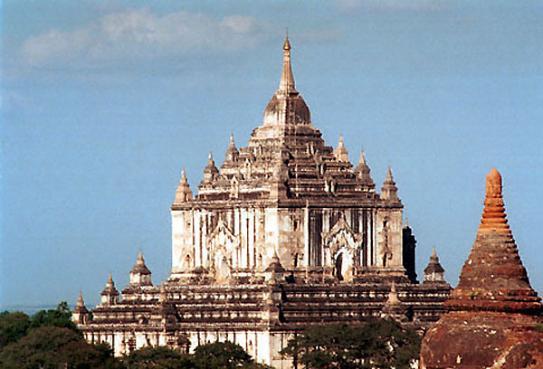
Phật giáo
Tích cực: Khuyên con người sống từ bi hỉ xả, làm điều thiện, tránh điều ác, bình đẳng, yêu lao động...
Hạn chế: Chỉ khuyên con người tu thân tích đức, không hành động, đấu tranh...
“Đức Phật là đại từ, đại bi, cứu khổ, cứu nạn, muỗn chúng sinh ra khỏi khổ nạn,… Nay đồng bào ta đại đoàn kết… kháng chiến đến cùng… Thế là chúng ta làm theo lòng đại từ đại bi của Đức Phật Thích Ca” - HCM, 2011, t.5, tr.228

Slide 20
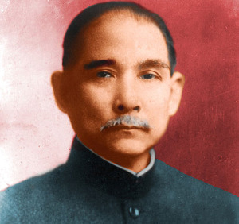
Chủ nghĩa “Tam dân” của Tôn Trung Sơn
1866 - 1925
dân tộc độc lập, dân quyền tự do, dân sinh hạnh phúc
Liên Nga, liên Cộng, giúp đỡ công nông

Slide 21
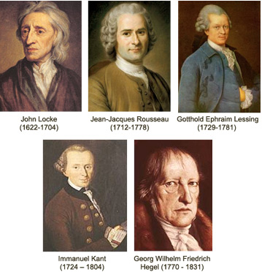

2. Cơ sở lý luận
b. Tinh hoa văn hóa phương Tây
Các nhà khai sáng Pháp
Bàn về khế ước xã hội

Slide 22

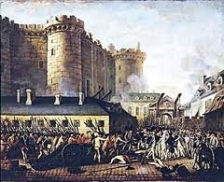
Văn hóa Pháp
Tự do,
bình đẳng,
bác ái
Hấp thụ tư tưởng dân chủ, hình thành phong cách dân chủ
Viết: “Lời than vãn của bà Trưng Trắc” (báo Luymanitê 24/6/1922), vở kịch “Con rồng tre” (1922); “Những trò lố hay là Varen và Phan Bội Châu” (báo Le Paria số 36-37 tháng 9 và tháng 10/1925), “Thư ngỏ gửi ông Anbe Xarô” (báo Luymanitê ngày 25/7/1922)

Slide 23
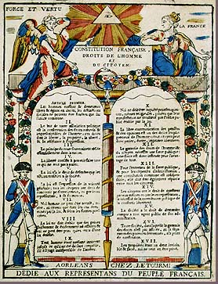
BẢN TUYÊN NGÔN NHÂN QUYỀN
VÀ DÂN QUYỀN CỦA CÁCH MẠNG PHÁP
“Bản Tuyên ngôn Nhân quyền và Dân quyền của Cách mạng Pháp năm 1791 cũng nói: "Người ta sinh ra tự do và bình đẳng về quyền lợi, và phải luôn luôn được tự do và bình đẳng về quyền lợi".
Đó là những lẽ phải không ai chối cãi được”
HCM, 2011, tập 4, tr.1

Slide 24
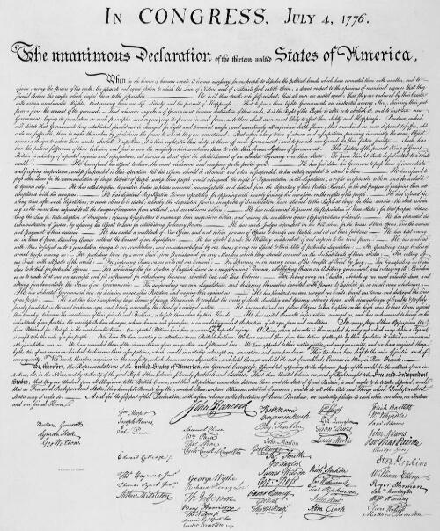
VĂN HÓA MỸ
"Tất cả mọi người đều sinh ra bình đẳng. Tạo hoá cho họ những quyền không ai có thể xâm phạm được, trong những quyền ấy, có quyền được sống, quyền tự do và quyền mưu cầu hạnh phúc
… Tất cả các dân tộc trên thế giới đều sinh ra bình đẳng; dân tộc nào cũng có quyền sống, quyền sung sướng và quyền tự do.”
HCM, 2011, tập 4, tr.1
Bìa bản tuyên ngôn độc lập Hoa Kỳ

Slide 25
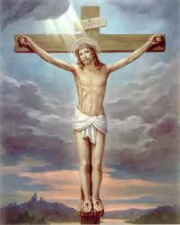

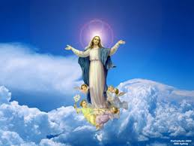
THIÊN CHÚA GIÁO
Tích cực:
Lòng nhân ái cao cả, hy sinh thân mình vì các con chiên
Hạn chế:
Không chỉ con đường đấu tranh
Con người vị trí trung tâm, nhưng hạ thấp vai trò quần chúng

Slide 26
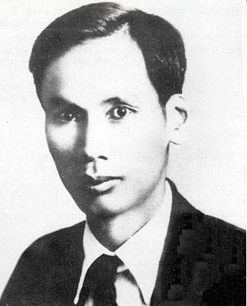
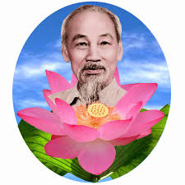
“Học thuyết Khổng Tử có ưu điểm là sự tu dưỡng đạo đức cá nhân.
Tôn giáo Giêxu có ưu điểm là lòng nhân ái cao cả.
Chủ nghĩa Mác có ưu điểm là phương pháp làm việc biện chứng.
Chủ nghĩa Tôn Dật Tiên có ưu điểm là chính sách của nó phù hợp với điều kiện nước ta.
Khổng Tử, Giêxu, Mác, Tôn Dật Tiên chẳng phải đã có những điểm chung đó sao? Họ đều muốn “mưu cầu hạnh phúc cho loài người, mưu phúc lợi cho xã hội”.
Dẫn theo Hồ Chí Minh truyện, bản dịch Trung văn của Trương Niệm Thức, Bát Nguyệt xuất bản xã, Thượng Hải, 6/1949

Slide 27
Tinh hoa văn hóa nhân loại
Tinh hoa
văn hóa nhân loại
Phương Đông
Phương Tây
Tư tưởng
Nho giáo
Tư tưởng
Phật giáo
Chủ nghĩa
Tam dân
Văn hóa
Pháp
Lòng nhân ái
của TCG
Văn hóa
Mỹ

Slide 28
2. Cơ sở lý luận
c. Chủ nghĩa Mác - Lênin
Vì sao Hồ Chí Minh lại nghiên cứu và tiếp thu CNMLN?
Là một học thuyết chứa đựng tinh hoa, trí tuệ của nhân loại
Giúp con người nhận thức và phương pháp cải tạo thế giới

Slide 29
2. Cơ sở tư tưởng, lý luận
c. Chủ nghĩa Mác - Lênin
Vì sao Hồ Chí Minh lại nghiên cứu CNMLN?
Cách tiếp cận của Người khi nghiên cứu CNMLN?
Nhằm giải quyết nhu cầu thực tiễn của cách mạng VN
Tiếp thu theo phương pháp nhận thức mácxít, theo lối "đắc ý, vong ngôn" của phương Đông

Slide 30
2. Cơ sở tư tưởng, lý luận
c. Chủ nghĩa Mác - Lênin
Vì sao Hồ Chí Minh lại nghiên cứu CNMLN?
Cách tiếp cận của Người khi nghiên cứu CNMLN?
CNMLN tác động tới việc hình thành TTHCM ra sao?
Đem lại thế giới quan, phương pháp luận khoa học chỉ đạo hoạt động nhận thức của Người
Quyết định bản chất giai cấp của TTHCM
Ảnh hưởng sâu sắc đến ND của TTHCM
Ảnh hưởng to lớn đến tính khoa học, cách mạng và sức sống của TTHCM

Slide 31
I. CƠ SỞ HÌNH THÀNH TƯ TƯỞNG HỒ CHÍ MINH
1. Cơ sở thực tiễn
2. Cơ sở tư tưởng, lý luận
3. Nhân tố chủ quan Hồ Chí Minh
a. Phẩm chất Hồ Chí Minh
- Hoài bão yêu nước, thương dân, nghị lực phi thường và sự khổ công học tập, rèn luyện
Bản lĩnh trí tuệ, tư duy độc lập, sáng tạo
- Tầm nhìn chiến lược, năng lực dự báo chính xác
- Tận trung với nước, tận hiếu với dân

Slide 32
I. CƠ SỞ HÌNH THÀNH TƯ TƯỞNG HỒ CHÍ MINH
1. Cơ sở thực tiễn
2. Cơ sở tư tưởng, lý luận
3. Nhân tố chủ quan Hồ Chí Minh
a. Phẩm chất Hồ Chí Minh
b. Tài năng hoạt động, tổng kết thực tiễn phát triển lý luận
Có vốn sống và thực tiễn cách mạng phong phú
Hiện thực hóa lý luận cách mạng, tổng kết thực tiễn, phát triển lý luận cách mạng

Slide 33
II. QUÁ TRÌNH HÌNH THÀNH VÀ PHÁT TRIỂN TƯ TƯỞNG HỒ CHÍ MINH
Phân chia giai đoạn là gì?
Sử dụng lát cắt lịch sử để nghiên cứu sự vận động, biến đổi trong quá trình phát triển ở 1 giai đoạn
Text
Text
Text
Text
Text

Slide 34
II. QUÁ TRÌNH HÌNH THÀNH VÀ PHÁT TRIỂN TƯ TƯỞNG HỒ CHÍ MINH
Phân chia giai đoạn là gì?
Lý do phải phân chia giai đoạn?
+ Làm rõ quá trình phát triển nhận thức trong tư duy của Hồ Chí Minh
+ Làm rõ nội dung và giá trị TTHCM đối với lịch sử cách mạng Việt Nam và nhân loại.

Slide 35
II. QUÁ TRÌNH HÌNH THÀNH VÀ PHÁT TRIỂN TƯ TƯỞNG HỒ CHÍ MINH
Phân chia giai đoạn là gì?
Lý do phải phân chia giai đoạn?
Nguyên tắc phân chia giai đoạn?
+ Tuân thủ nguyên tắc phân kỳ lịch sử
+ Bám sát quá trình chuyển biến về nhận thức của HCM và của Đảng ta trong tiến trình CMVN.

Slide 36
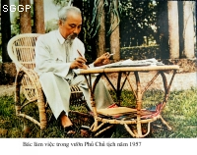
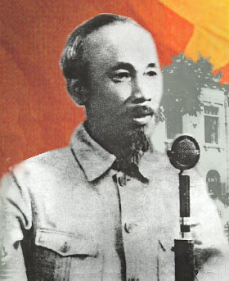
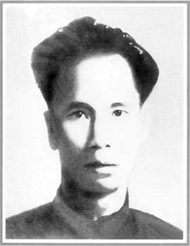
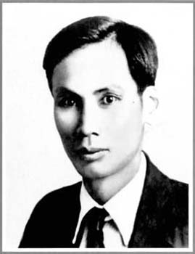
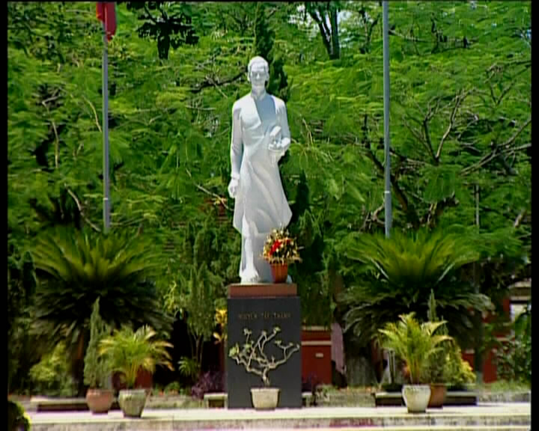
II. QUÁ TRÌNH HÌNH THÀNH VÀ PHÁT TRIỂN TƯ TƯỞNG HỒ CHÍ MINH
Tiếp tục phát triển mới
1941 - 1969
Giữ vững quan điểm, kiên trì con đường đã xác định cho CMVN
1930 - 1941
Hình thành tư tưởng cơ bản về CMVN
1920 - 1930
Tìm đường giải phóng dân tộc
1911 - 1920
Các giai đoạn hình thành và phát triển TTHCM
Hình thành tư tưởng yêu nước
Tr­ước 1911

Slide 37

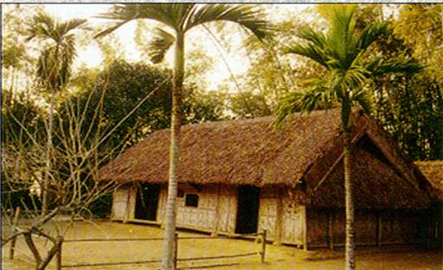
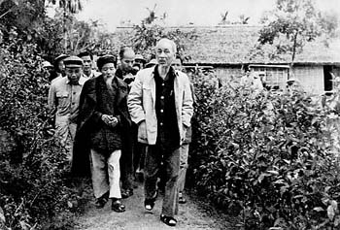
II. QUÁ TRÌNH HÌNH THÀNH VÀ PHÁT TRIỂN TƯ TƯỞNG HỒ CHÍ MINH
1. Trước ngày 05/6/1911: Hình thành tư tưởng yêu nước và có chí hướng tìm con đường cứu nước mới
Sông Lam – Núi Hồng
Người về thăm quê
Hoàng Trù quê mẹ
và làng Sen quê cha
QUÊ HƯƠNG NGHĨA TRỌNG TÌNH CAO
NĂM MƯƠI NĂM ẤY BIẾT BAO NHIÊU TÌNH

Slide 38
II. QUÁ TRÌNH HÌNH THÀNH VÀ PHÁT TRIỂN TƯ TƯỞNG HỒ CHÍ MINH
1. Trước ngày 05/6/1911: Hình thành tư tưởng yêu nước và có chí hướng tìm con đường cứu nước mới
Tiếp nhận truyền thống dân tộc; hấp thụ văn hoá Quốc học, Hán học và bước đầu tiếp xúc văn hoá phương Tây

Slide 39
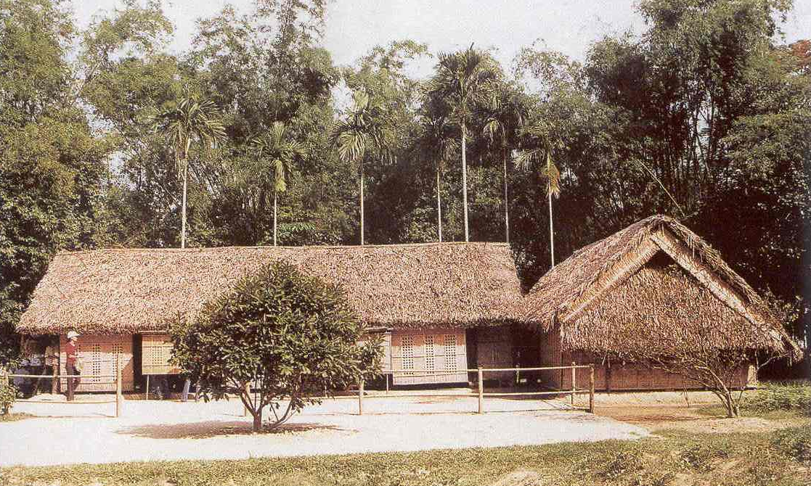
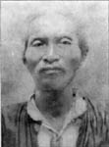

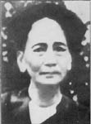
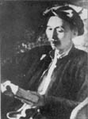
1. Trước ngày 05/6/1911: Hình thành tư tưởng yêu nước và có chí hướng tìm con đường cứu nước mới
Nguyễn Sinh Sắc
(1862 – 1929)
Hoàng Thị Loan
(1868 1901)
Nguyễn Thị Thanh
(1884 - 1954)
Quê hương và gia đình là cái nôi nuôi dưỡng tư tưởng yêu nước và chí hướng cách mạng của Hồ Chí Minh
Nguyễn Sinh Khiêm
(1888 – 1950)
Tg

Slide 40
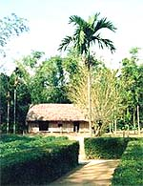

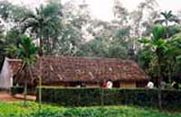
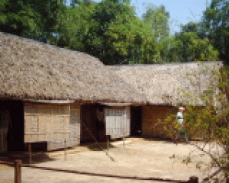
Một số hình ảnh về quê hương Bác Hồ
Làng Sen (quê nội)
Làng Chùa (quê ngoại)

Slide 41
II. QUÁ TRÌNH HÌNH THÀNH VÀ PHÁT TRIỂN TƯ TƯỞNG HỒ CHÍ MINH
1. Trước ngày 05/6/1911: Hình thành tư tưởng yêu nước và có chí hướng tìm con đường cứu nước mới
Tiếp nhận truyền thống dân tộc; hấp thụ văn hoá Quốc học, Hán học và bước đầu tiếp xúc văn hoá phương Tây
- Hình thành hoài bão và chí hướng cứu nước giải phóng dân tộc

Slide 42
Những mốc lịch sử đáng nhớ
1890 | 19/5 | Sinh nhật
1895 | cuối năm | Theo cha vào Huế
1901 | 10/2 | Chịu tang mẹ ở Huế (cha và anh ở quê)
 | Sau t2 | Về quê, ở tại nhà bà ngoại
1901 - 1902 |  | bước đầu tiếp thu tư tưởng yêu nước của các bậc cha chú thông qua mối quan hệ giữa cha với các sĩ phu trong vùng, trong đó có cụ Phan Bội Châu
1905 | T9 | Theo học Trường Tiểu học Pháp - bản xứ ở thành phố Vinh. Lần đầu tiên tiếp xúc với khẩu hiệu TD - BĐ - BA
1906 | cuối t5 | Theo cha vào Huế (nhậm chức)
 | T9 | Học lớp sơ đẳng, tiểu học Đông Ba
1907 | T9 | Học Quốc học
1908 | T5 | Tham gia biểu tình chống thuế, bị TDP theo dõi, Nguyễn Sinh Sắc cũng bị khiển trách vì có con như vậy

Slide 43
Những mốc lịch sử đáng nhớ
1909 | T6 | Theo cha vào Bình Khê nhân dịp ông nhậm chức tri huyện
1910 | đầu t9 | Từ QN vào SG, xin dạy ở Dục Thanh - Phan Thiết
1911 | T2 | Vào SG
 | Trước 2/6 | Bàn với một người bạn thân về chuyện đi ra nước ngoài. "Tôi muốn đi ra ngoài, xem nước Pháp và các nước khác. Sau khi xem xét họ làm như thế nào, tôi sẽ trở về giúp đồng bào chúng ta.... Anh muốn đi với tôi không ?". Khi người bạn hỏi lấy đâu ra tiền mà đi, anh Thành vừa nói vừa giơ hai bàn tay: "Đây, tiền đây... chúng ta sẽ làm việc. Chúng ta sẽ làm bất cứ việc gì để sống và để đi".
 | 2/6 | Xin làm việc ở tàu Amiran Latusơ Tơrêvin, một tàu lớn vừa chở hàng vừa chở khách của hãng Năm Sao đang chuẩn bị rời cảng Sài Gòn đi Mácxây
 | 3/6 | Bắt đầu làm việc với tên mới: Văn Ba

Slide 44
II. QUÁ TRÌNH HÌNH THÀNH VÀ PHÁT TRIỂN TƯ TƯỞNG HỒ CHÍ MINH
1. Trước ngày 05/6/1911: Hình thành tư tưởng yêu nước và có chí hướng tìm con đường cứu nước mới
2. Thời kỳ giữa 1911 - cuối 1920: Hình thành tư tưởng cứu nước, giải phóng dân tộc theo con đường CMVS

Slide 45
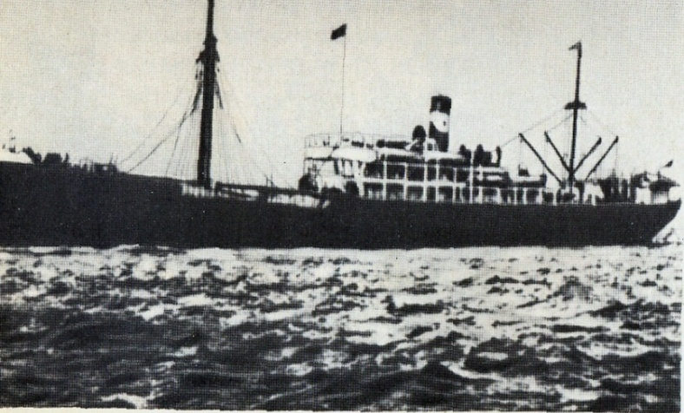
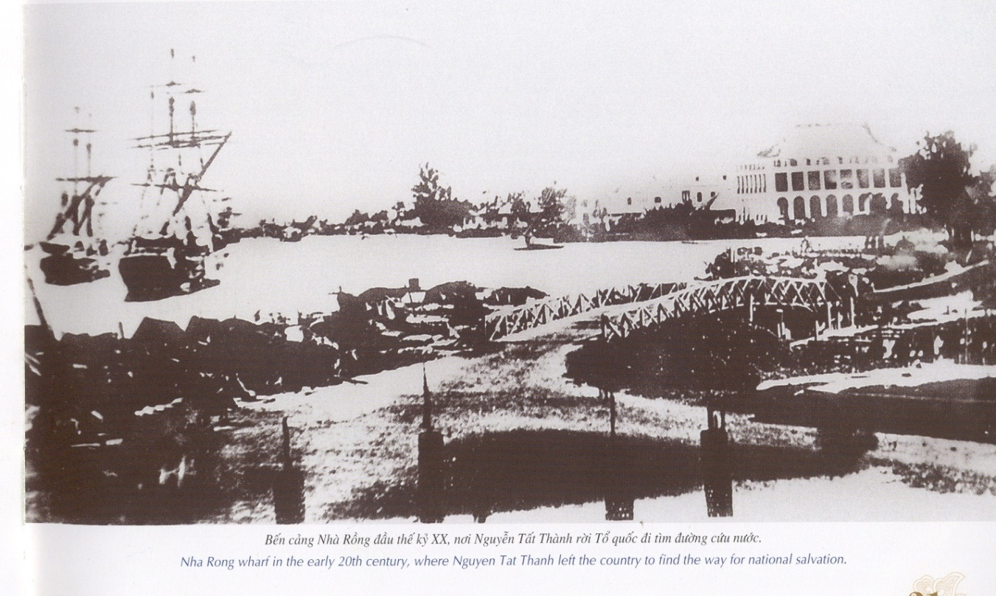
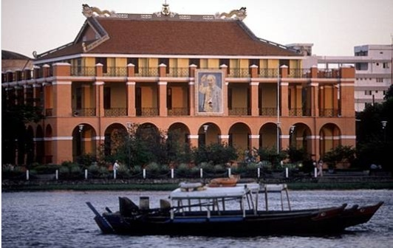
2. Thời kỳ giữa 1911 - cuối 1920: Hình thành tư tưởng cứu nước, giải phóng dân tộc theo con đường CMVS
Ngày 5/6/1911, tại bến cảng Nhà Rồng, người thanh niên yêu nước Nguyễn Tất Thành đã lên chiếc tàu buôn của Pháp (Latutsơ Tơrêvin)
sang phương Tây
tìm đường cứu nước
“Đất nước đẹp vô cùng nhưng Bác phải ra đi
Cho tôi làm sóng dưới con tàu đưa tiễn Bác”
- “Người đi tìm hình của nước”, Chế Lan Viên -

Slide 46
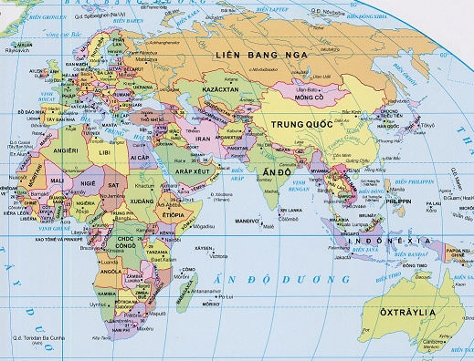

6/7/1911
AICẬP
GBUTI
5/6/1911
CÔLÔMBÔ
MALAYXIA
INĐÔNÊXIA
Con đường Nguyễn Ái Quốc đi tìm đường cứu nước Năm 1911

Slide 47

BỒ ĐÀO NHA
ANGIÊRI
TUYNIDI
AI CẬP
TÂYBANHA
XÊNÊGAN
GBUTI
CAMƠRUN
CÔNG GÔ
Năm 1912, Nguyễn Ái Quốc đi vòng quanh Châu Phi

Slide 48
II. QUÁ TRÌNH HÌNH THÀNH VÀ PHÁT TRIỂN TƯ TƯỞNG HỒ CHÍ MINH
1. Từ nhỏ đến 1911: Giai đoạn hình thành tư tưởng yêu nước và chí hướng cách mạng
2. Thời kỳ giữa 1911 - cuối 1920: Hình thành tư tưởng cứu nước, giải phóng dân tộc theo con đường CMVS
- Hình thành nhận thức và tình cảm mới về thế giới, kẻ thù và ý thức giai cấp

Slide 49
2. Thời kỳ giữa 1911 - cuối 1920: Hình thành tư tưởng cứu nước, giải phóng dân tộc theo con đường CMVS
Mức độ
Mốc thời gian đánh dấu bước ngoặt trong cuộc đời hoạt động của HCM
Khẳng định CN Mác- Lênin
Tại Pháp (1917-1920)
Dự Đại hội Tua
NAQ tìm đường cứu nước
Đọc luận cương của Lênin
Vào Đảng XH Pháp. Gửi yêu sách 8 điểm
Lập hội người VN yêu nước
6/1911 1917 1919 7/1920 12/1920 Thời gian

Slide 50
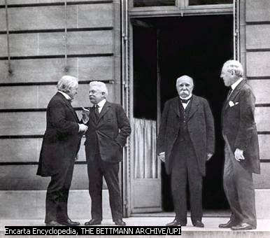
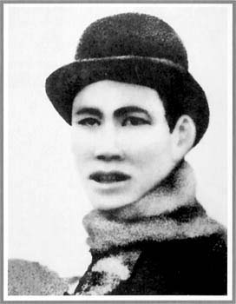
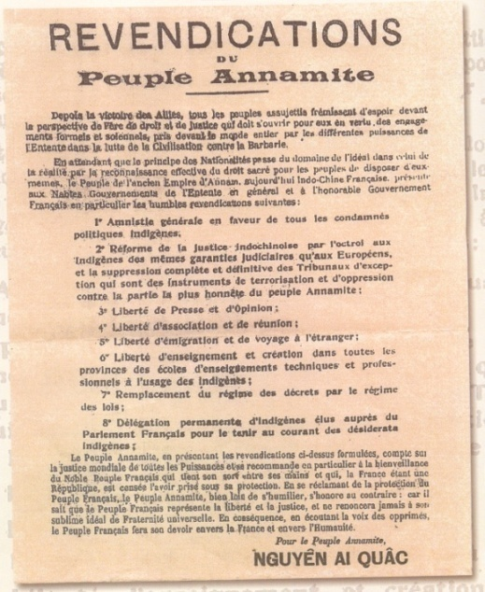

2. Thời kỳ giữa 1911 - cuối 1920: Hình thành tư tưởng cứu nước, giải phóng dân tộc theo con đường CMVS
PHẢI DỰA VÀO SỨC MẠNH CỦA CHÍNH DÂN TỘC MÌNH
Hội nghị Véc – xay (Pháp) của các nước đồng minh thắng trận 1919
Bản yêu sách 8 điểm của Nguyễn Ái Quốc gửi tới Hội nghị Véc – xay

Slide 51
II. QUÁ TRÌNH HÌNH THÀNH VÀ PHÁT TRIỂN TƯ TƯỞNG HỒ CHÍ MINH
2. Thời kỳ giữa 1911 - cuối 1920: Hình thành tư tưởng cứu nước, giải phóng dân tộc theo con đường CMVS
- Hình thành nhận thức và tình cảm mới về thế giới, kẻ thù và ý thức giai cấp
Đến với chủ nghĩa Mác-Lênin, chuyển biến về lập trường, tìm ra con đường cứu nước

Slide 52

2. Thời kỳ giữa 1911 - cuối 1920: Hình thành tư tưởng cứu nước, giải phóng dân tộc theo con đường CMVS
Bản sơ thảo
lần thứ nhất
NHỮNG
LUẬN CƯƠNG VỀ CÁC VẤN ĐỀ DÂN TỘC VÀ THUỘC ĐỊA
V.I. LÊNIN
Lênin và tác phẩm thông qua tại đại hội II của Quốc tế cộng sản (1920) đã tác động mạnh mẽ đến tư tưởng của Nguyễn Aí Quốc

Slide 53


2. Thời kỳ giữa 1911 - cuối 1920: Hình thành tư tưởng cứu nước, giải phóng dân tộc theo con đường CMVS
“Từ chủ nghĩa yêu nước chân chính
đến chủ nghĩa cộng sản,
Từ một thanh niên yêu nước trở thành
người chiến sĩ cộng sản đẩu tiên của dân tộc”
Nguyễn Ái Quốc tại đại hội Tua
tháng 12 năm 1920

Slide 54
II. QUÁ TRÌNH HÌNH THÀNH VÀ PHÁT TRIỂN TƯ TƯỞNG HỒ CHÍ MINH
1. Trước ngày 05/6/1911: Hình thành tư tưởng yêu nước và có chí hướng tìm con đường cứu nước mới
2. Thời kỳ giữa 1911 - cuối 1920: Hình thành tư tưởng cứu nước, giải phóng dân tộc theo con đường CMVS
3. Thời kỳ cuối 1920 - đầu 1930: Hình thành những nội dung cơ bản tư tưởng về cách mạng Việt Nam

Slide 55


3. Thời kỳ cuối 1920 - đầu 1930: Hình thành những nội dung cơ bản tư tưởng về cách mạng Việt Nam
- Nghiên cứu, truyền bá CNM-LN vào Việt Nam
* Hoạt động tại Pháp (1921 – 1923)
Báo “Người cùng khổ” (1922)
Bìa cuốn Bản án chế độ thực dân Pháp (1925)

Slide 56


3. Thời kỳ cuối 1920 - đầu 1930: Hình thành những nội dung cơ bản tư tưởng về cách mạng Việt Nam
HOẠT ĐỘNG TẠI PHÁP

Slide 57

3. Thời kỳ cuối 1920 - đầu 1930: Hình thành những nội dung cơ bản tư tưởng về cách mạng Việt Nam
Hoạt động tại Liên Xô
(1923-1924)
Nguyễn Ái Quốc dự đại hội V của Quốc tế cộng sản (7/1924)
“Cách mạng giải phóng dân tộc ở thuộc địa
có thể nổ ra và giành thắng lợi trước
cách mạng vô sản ở chính quốc”

Slide 58


3. Thời kỳ cuối 1920 - đầu 1930: Hình thành những nội dung cơ bản tư tưởng về cách mạng Việt Nam
Tại Trung Quốc (1924-1927)
“Như cánh chim én nhỏ báo hiệu mùa xuân"
Chân dung Phạm Hồng Thái
và mộ tại Quảng Châu, Trung Quốc

Slide 59
3. Thời kỳ cuối 1920 - đầu 1930: Hình thành những nội dung cơ bản tư tưởng về cách mạng Việt Nam
- Nghiên cứu, truyền bá CNM-LN vào VN
- Chuẩn bị tiền đề thành lập ĐCS Việt Nam

Slide 60
3. Thời kỳ cuối 1920 - đầu 1930: Hình thành những nội dung cơ bản tư tưởng về cách mạng Việt Nam
“Là quả trứng từ đó nở ra con chim non cộng sản”
Hội Việt Nam cách mạng
thanh niên (6/1925)
Tâm tâm xã (1923)
Nguyễn Ái Quốc thời kỳ
hoạt động ở Trung Quốc

Slide 61


3. Thời kỳ cuối 1920 - đầu 1930: Hình thành những nội dung cơ bản tư tưởng về cách mạng Việt Nam
Các đồng chí đứng đầu Tổng bộ đầu tiên
của Hội Việt Nam Cách mạng thanh niên
Nguyễn Ái Quốc
Lê Hồng Sơn
Hồ Tùng Mậu

Slide 62


3. Thời kỳ cuối 1920 - đầu 1930: Hình thành những nội dung cơ bản tư tưởng về cách mạng Việt Nam
Báo Thanh niên
Cơ quan ngôn luận của Hội
Số nhà 13/1 phố Văn Minh – Trụ sở của
Hội Việt Nam cách mạng thanh niên

Slide 63



3. Thời kỳ cuối 1920 - đầu 1930: Hình thành những nội dung cơ bản tư tưởng về cách mạng Việt Nam
Hồng Kông ngày nay - Nơi đã diễn ra hội nghị thành lập Đảng cộng sản Việt Nam 1930
Toàn cảnh Hội nghị thành lập Đảng 2/1930 tại Cửu Long (Hương Cảng, Trung Quốc)

Slide 64





3. Thời kỳ cuối 1920 - đầu 1930: Hình thành những nội dung cơ bản tư tưởng về cách mạng Việt Nam
Đông Dương
Cộng sản Đảng
An Nam
Cộng sản Đảng
Những đại biểu tham gia Hội nghị thành lập Đảng

Slide 65
3. Thời kỳ cuối 1920 - đầu 1930: Hình thành những nội dung cơ bản tư tưởng về cách mạng Việt Nam
- Nghiên cứu, truyền bá CNM-LN vào Việt Nam
- Chuẩn bị tiền đề thành lập ĐCS Việt Nam
- Hình thành về cơ bản tư tưởng con đường cách mạng Việt Nam

Slide 66
3. Thời kỳ cuối 1920 - đầu 1930: Hình thành những nội dung cơ bản tư tưởng về cách mạng Việt Nam
CN Mác – Lênin đã thâm nhập vào VN
Đường kách mệnh
Bản án chế độ TD Pháp
NAQ TRUYỀN BÁ CHỦ NGHĨA MÁC VÀO VIỆT NAM
Viết cho báo Sự thật, TC thư tín QT
Trưởng tiểu ban NC TĐịa
Báo Người cùng khổ
1920 1921 1922 1923 1925 1927 1929 Thời gian

